Slide 1
- BİTKİ DOKU KÜLTÜRLERİ -
Prof.Dr. Mustafa YILDIZ

Slide 2
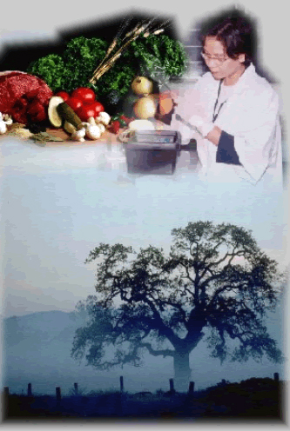
Besin Maddesi Üretimi
Artan besin maddesi ihtiyacı ve azalan doğal kaynaklar nedeniyle...
Besin maddesi üretimi için daha iyi ve etkili metotlara ihtiyacımız vardır.
Bir alternatif
Biyoteknoloji

Slide 3
Biyoteknoloji
Biyo
- yaşam, hayat
Teknoloji
- yeni ürünlerin geliştirilmesi için kullanılan teknik ya da işlemler

Slide 4
Biyoteknoloji
Biyoteknoloji
- Bitki, hayvan veya mikroorganizmaların tamamı ya da bir parçası kullanılarak yeni bir organizma (bitki, hayvan ya da mikroorganizma) elde etmek veya var olan bir organizmanın genetik yapısında arzu edilen yönde değişiklikler meydana getirmek amacı ile kullanılan yöntemlerdir.

Slide 5
1. Eşeyli (Sexual) Üreme
Eşeyli üreme çiçekle başlar, gamet oluşumu ve döllenme ile devam edip, sonuçta tohum oluşumu ile biter.
2. Eşeysiz (Asexual) Üreme
Vejetatif çoğalma, aşılama ve apomiksis gibi gamet oluşumu, tozlanma ve döllenme gerektirmeyen üreme şeklidir.
Vejetatif Çoğalma
Bitkilerin tohum dışında, diğer kısımlarla üretilmesine denir. Bunlar; kökler (tatlı papates), yumrular (patates), stolonlar (manda otu), rizomlar (köpek dişi) ve üzerinde boğum bulunan sap parçaları (şeker kamışı).
Apomiksis
Döllenme olmadan tohum ve meyve oluşumuna apomiksis denir. Döllenme olmadan yumurtalığın uyarılmasıyla tohum oluşumuna partenogenesis (yalancı darı); döllenme olmadan meyve oluşumuna da partenocarpy adı verilir.

Slide 6
Bitki Doku Kültürleri
Steril şartlarda (in vitro), yapay besin ortamında yaprak, gövde, anter, kök, çiçek, yan ve tepe meristemleri gibi bitki organları ile tek bitki hücre ve protoplastlarından yeni bitkilerin elde edilmesidir.

Slide 7
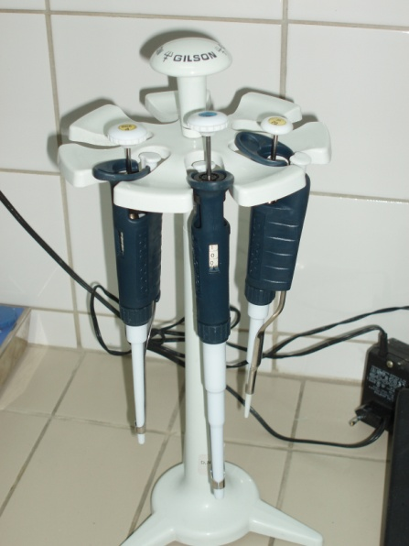
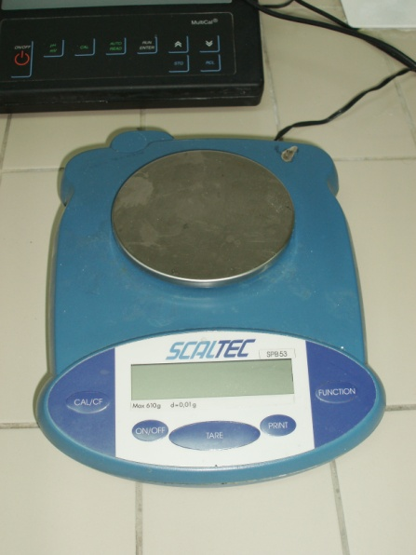
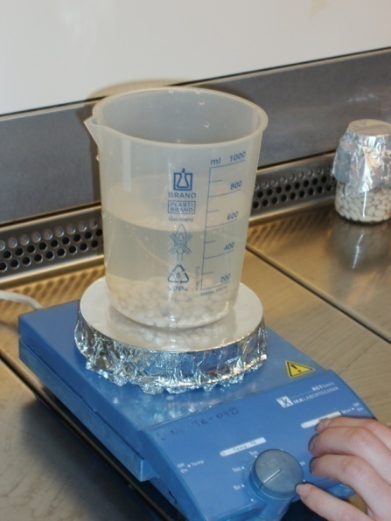
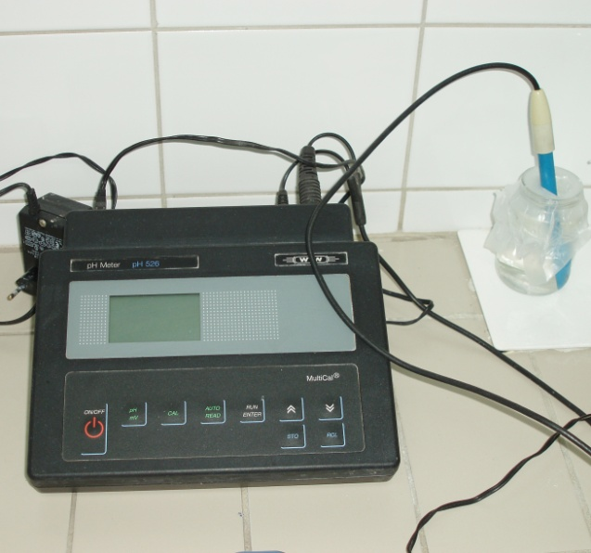
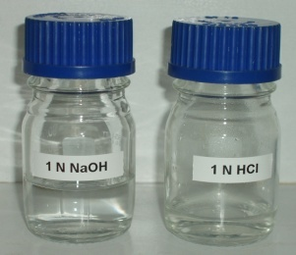
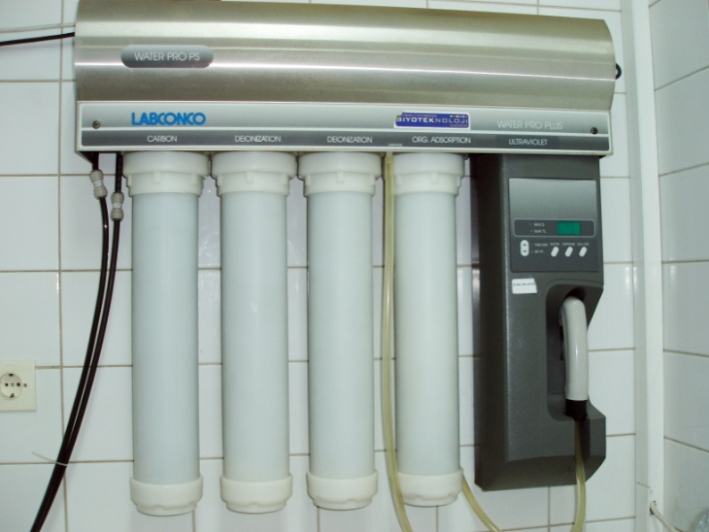
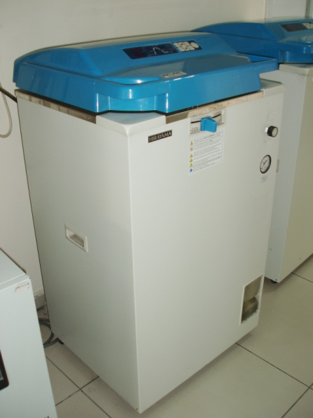
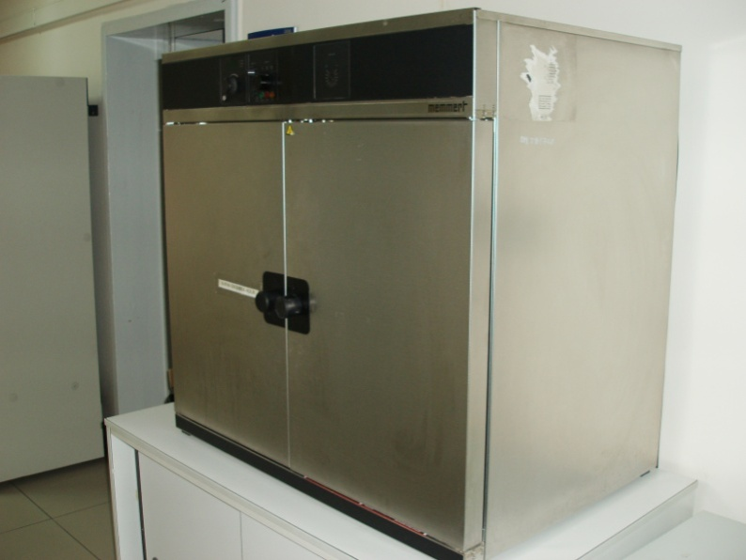
Bitki Doku Kültürleri - Laboratuvar

Slide 8
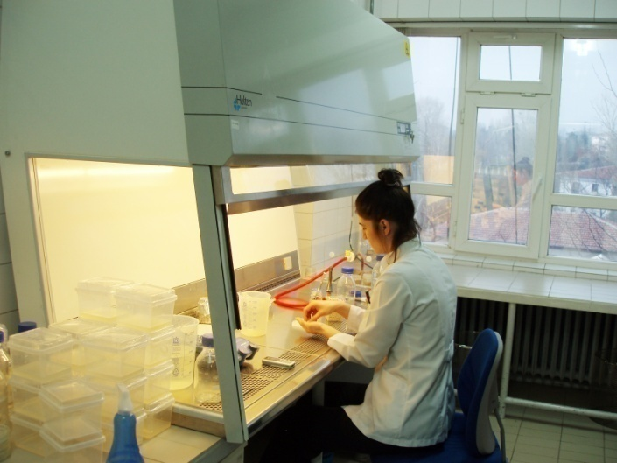
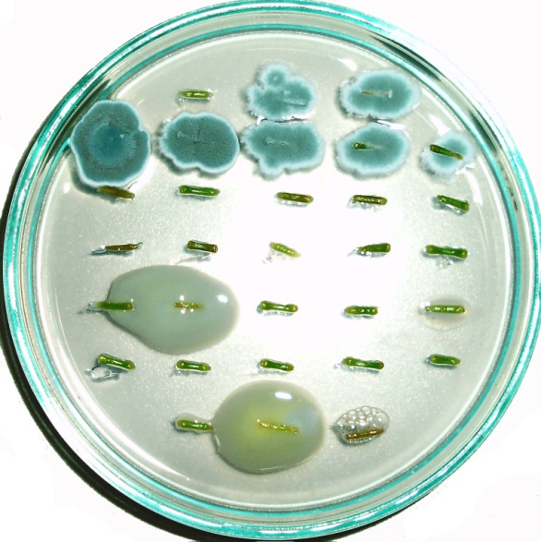
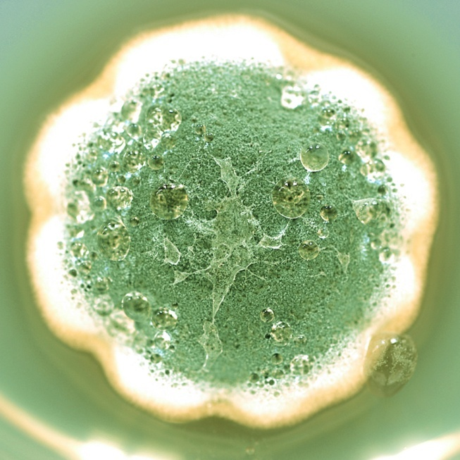
Bitki Doku Kültürleri - Sterilizasyon
Çalışma ortamının sterilizasyonu
Besin ortamlarının sterilizasyonu

Slide 9
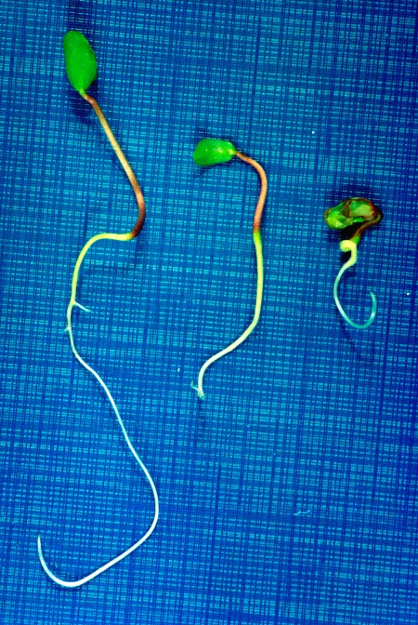
Bitki Doku Kültürleri - Sterilizasyon
Alet ve ekipmanların sterilizasyonu
Eksplantların (bitki materyallerinin) yüzey sterilizasyonu
Yüzey sterilizasyonunda önemli faktörler;
Dezenfektan dozu,
Sterilizasyon süresi,
Dezenfektan sıcaklığı

Slide 10
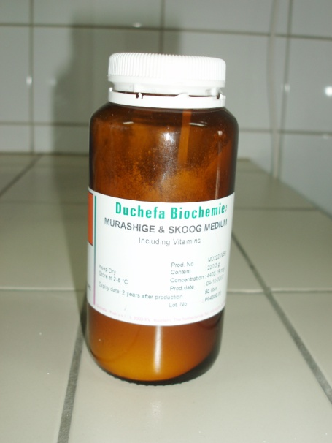
Bitki Doku Kültürleri – Besin Ortamları
Makro elementler
Mikro elementler
Vitaminler
MS Besin Ortamı İçeriği
Ortamda Bulunan Maddeler |  | Konsantrasyonu (mg/l)
Makro Elementler | NH₄NO₃ KNO₃ CaCl₂.2H₂O MgSO₄.7H₂O KH₂PO₄ | 1650 1900 440 370 170
Mikro Elementler | Kl H₃BO₃ MnSO₄.4H₂O ZnSO₄.7H₂O Na₂MoO₄.2H₂O CuSO₄.5H₂O CoCl₂.6H₂O FeSO₄.7H₂O Na₂EDTA.2H₂O | 0.83 6.2 22.3 8.6 0.25 0.025 0.025 27.8 37.3
Vitaminler | Inisitol Nicotinic Acid Pyridoxine-HCl Thiamine-HCl Glycine | 100 0.5 0.5 0.1 2

Slide 11
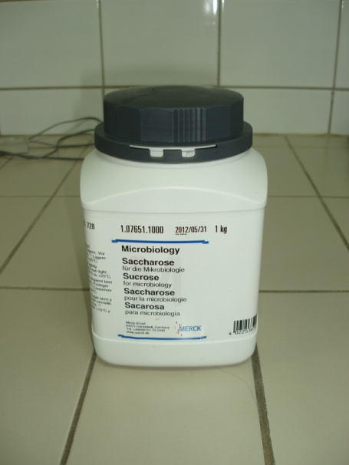
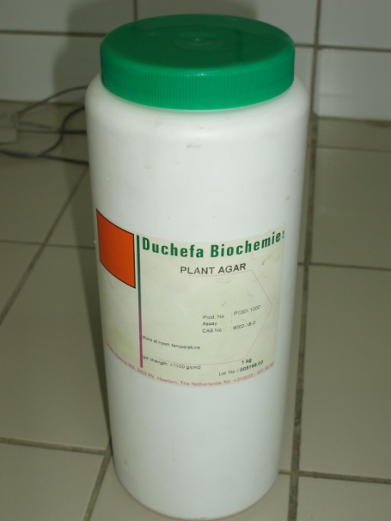
Bitki Doku Kültürleri – Besin Ortamları
Makro elementler
Mikro elementler
Vitaminler
Şekerler
Jel yapıcı maddeler
Bitki büyüme düzenleyicileri
Oksinler : NAA, 2,4-D, IBA, IAA
Sitokininler : BAP, Zeatin, Kinetin, TDZ

Slide 12
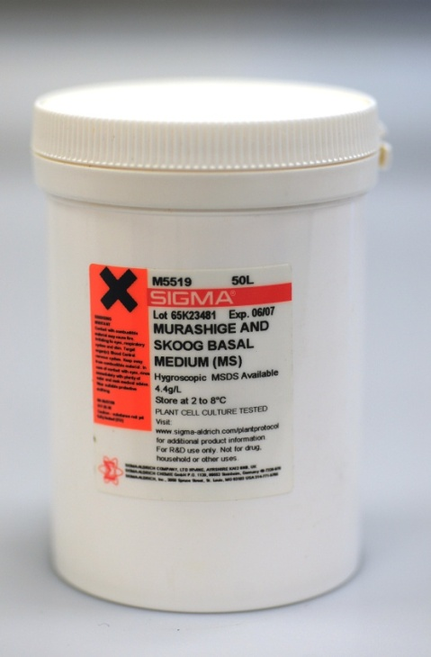
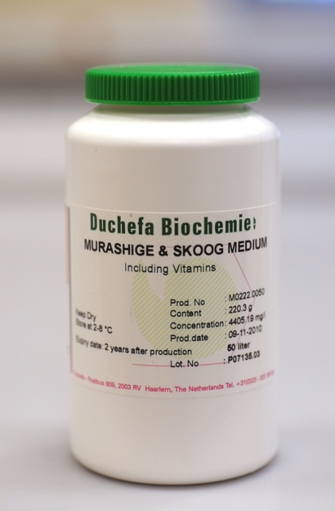
Bitki Doku Kültürleri – Besin Ortamları

Slide 13
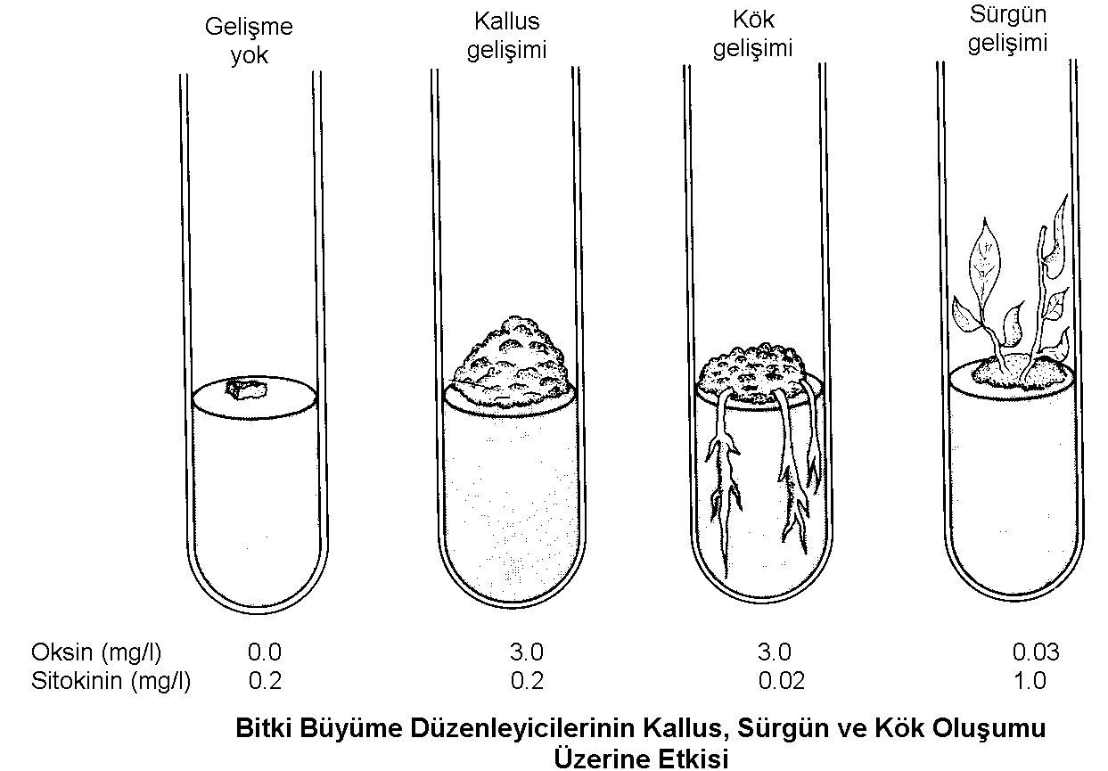
Doku Kültürlerinin Kontrolu – Bitki Büyüme Düzenleyicileri
Sitokinin
Yaprak eksplantı
Adventif sürgün
Oksin
Kök
Kallus

Slide 14
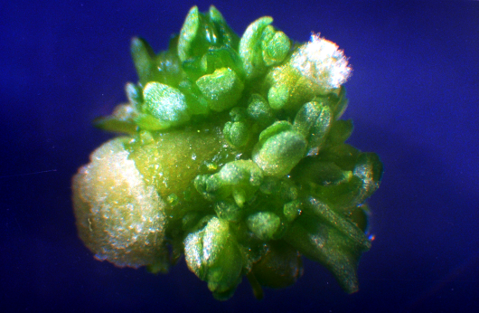
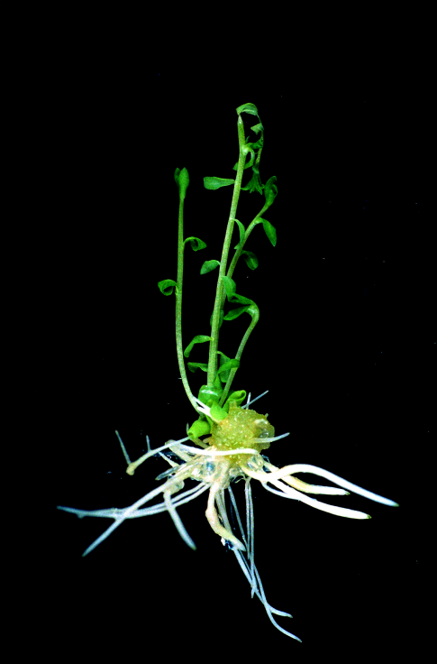
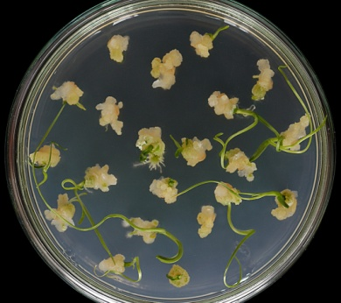
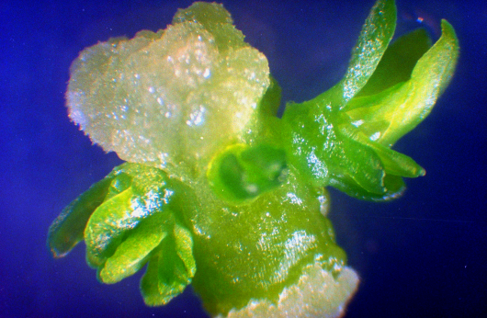
Organogenesis ile Bitki Rejenerasyonu
Direkt Organogenesis
Eksplant

Sürgün veya Kök

Bitki
İndirekt Organogenesis
Eksplant

Kallus

Sürgün veya Kök

Bitki

Slide 15
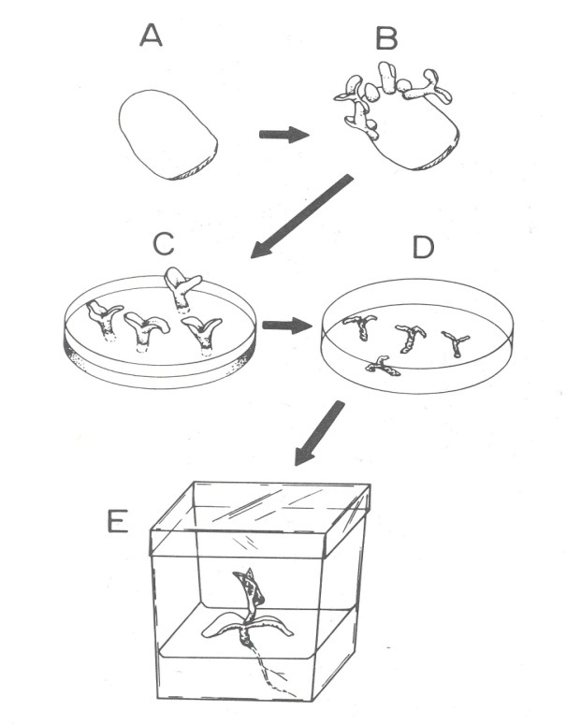
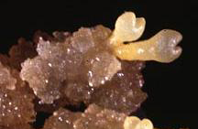
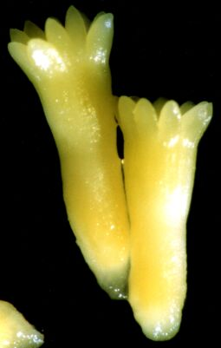
Somatik Embriyogenesis ile Bitki Rejenerasyonu
Direkt Embriyogenesis
Eksplant

Embriyogenesis

Bitki
İndirekt Embriyogenesis
Eksplant

Kallus

Embriyogenesis

Bitki

Slide 16
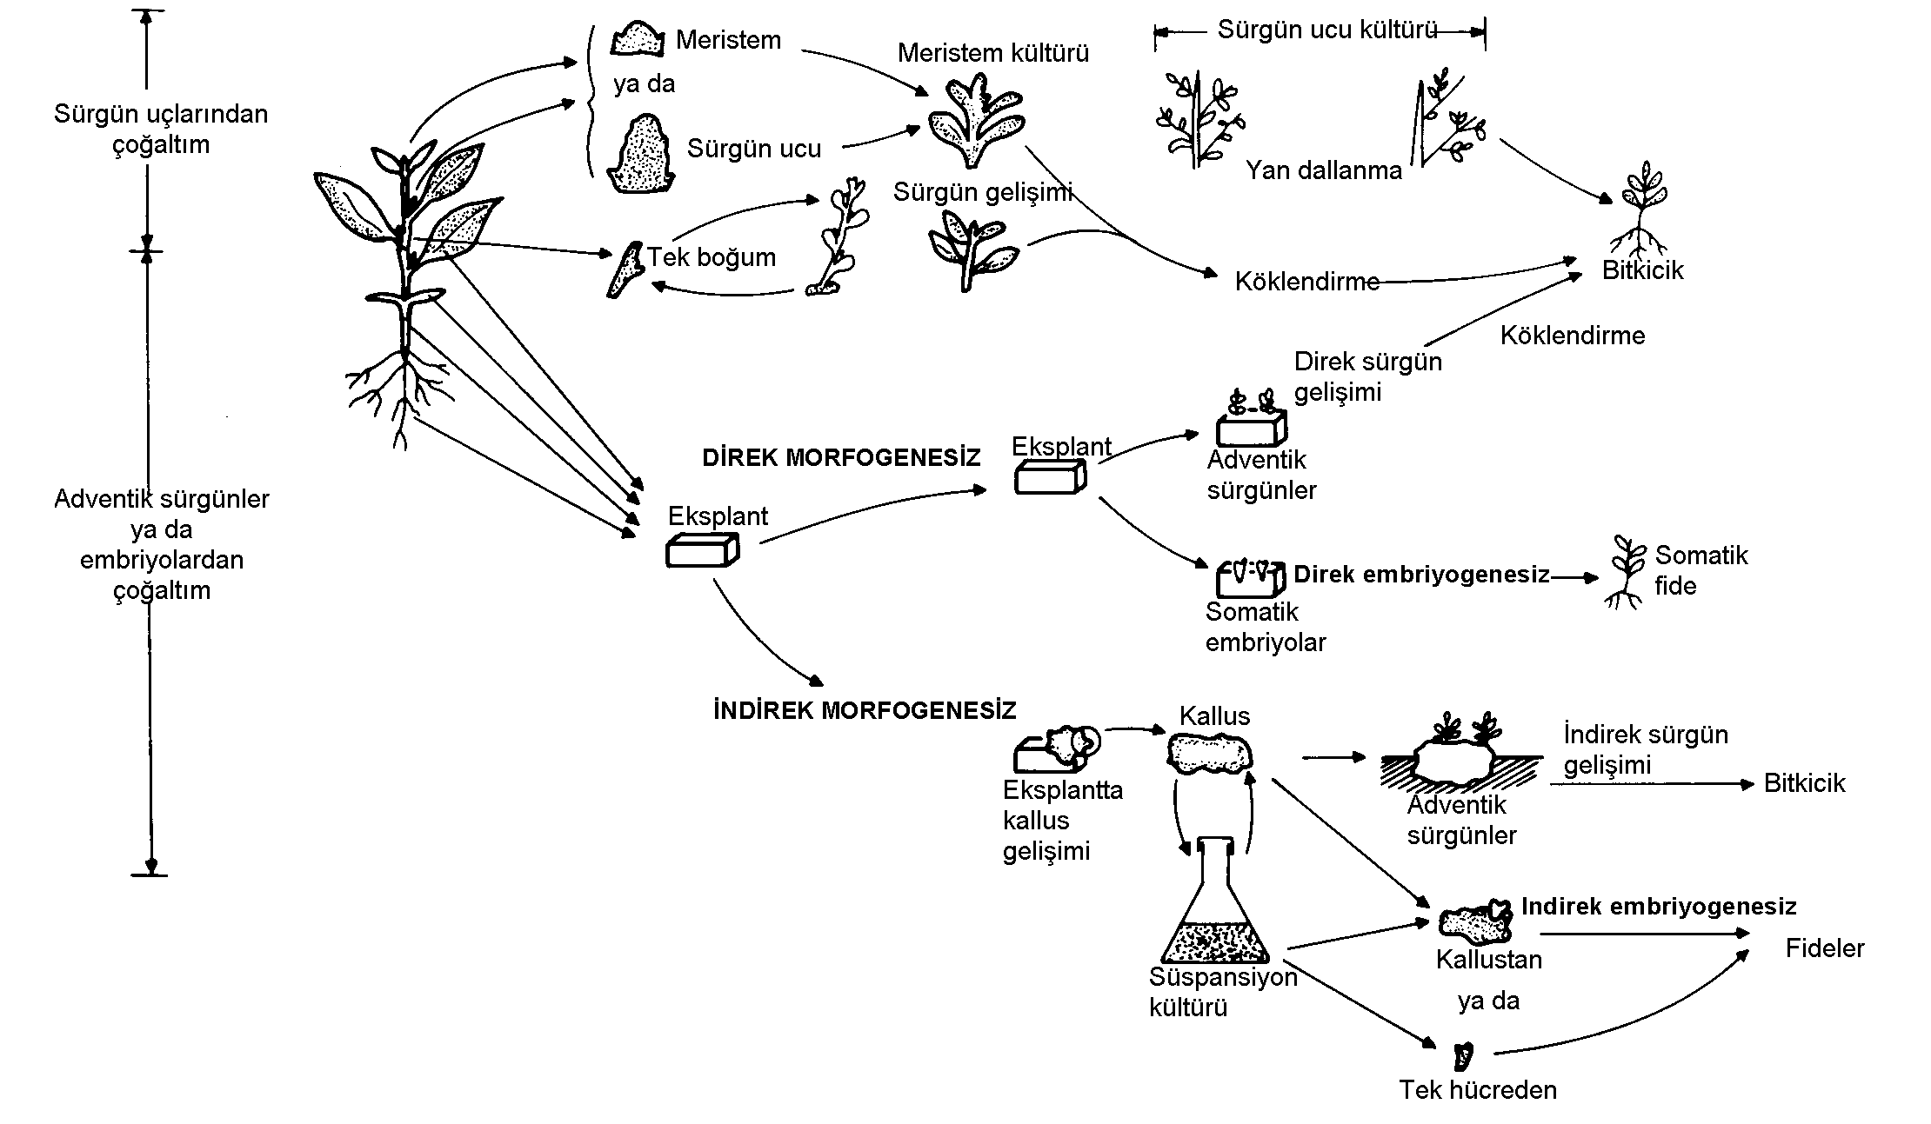
Bitki Doku Kültürleri
In Vitro Bitki Rejenerasyonu

